Slide 1
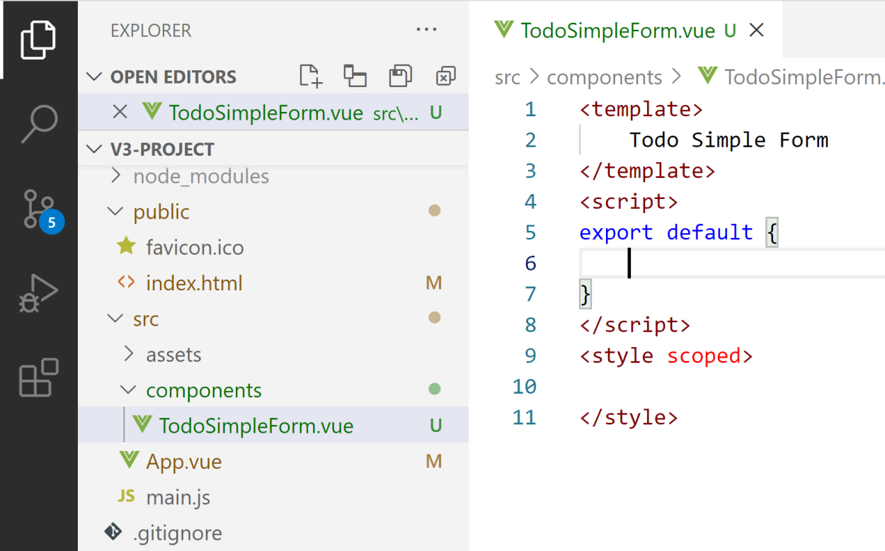
17. 컴포넌트 만들기 -https://github.com/kossiecoder/vue3-basic/blob/17/src/App.vue src폴더의 components에서 파일 추가 합니다. 파일명은 TodoSimpleForm.vue입니다.

Slide 2
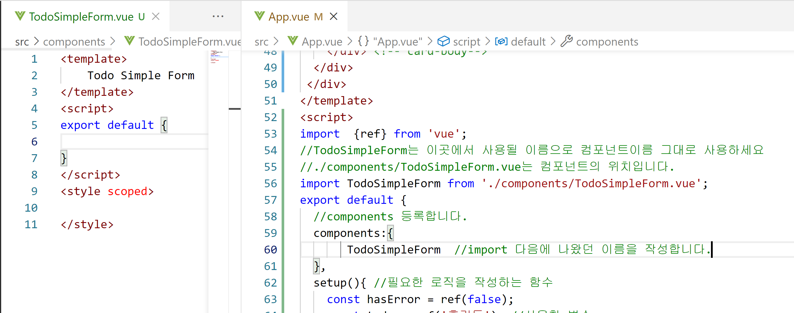
17. 컴포넌트 만들기 – 컴포넌트 추가하기 위해 script에 56번 import , 59번 components를 추가합니다.

Slide 3
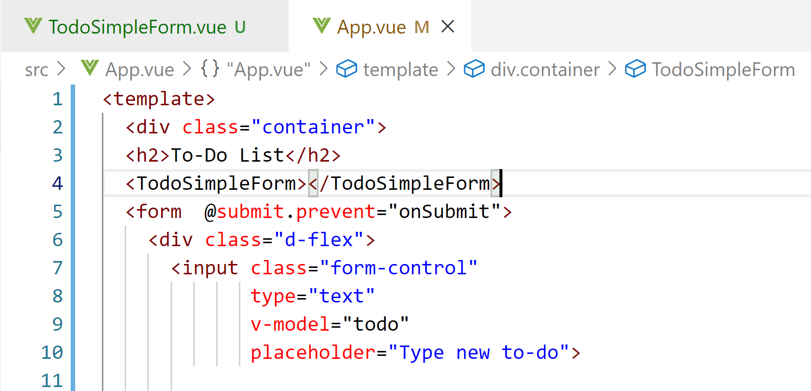
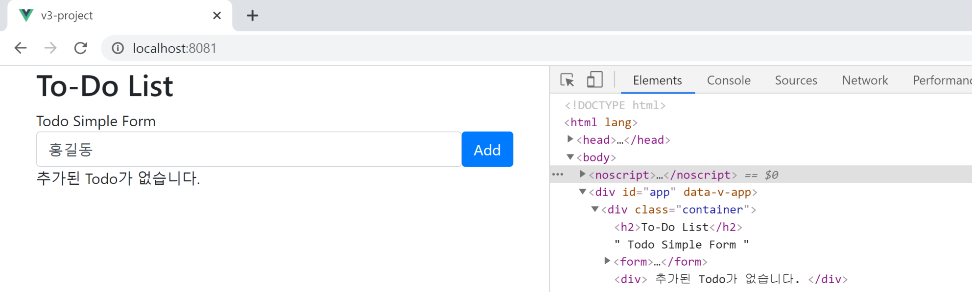
만들어 놓은 컴포넌트 추가하기

Slide 4
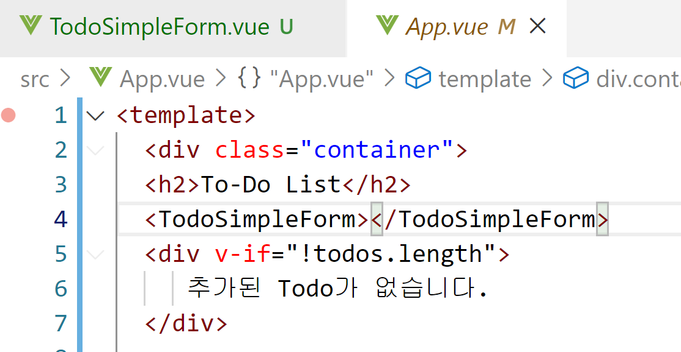
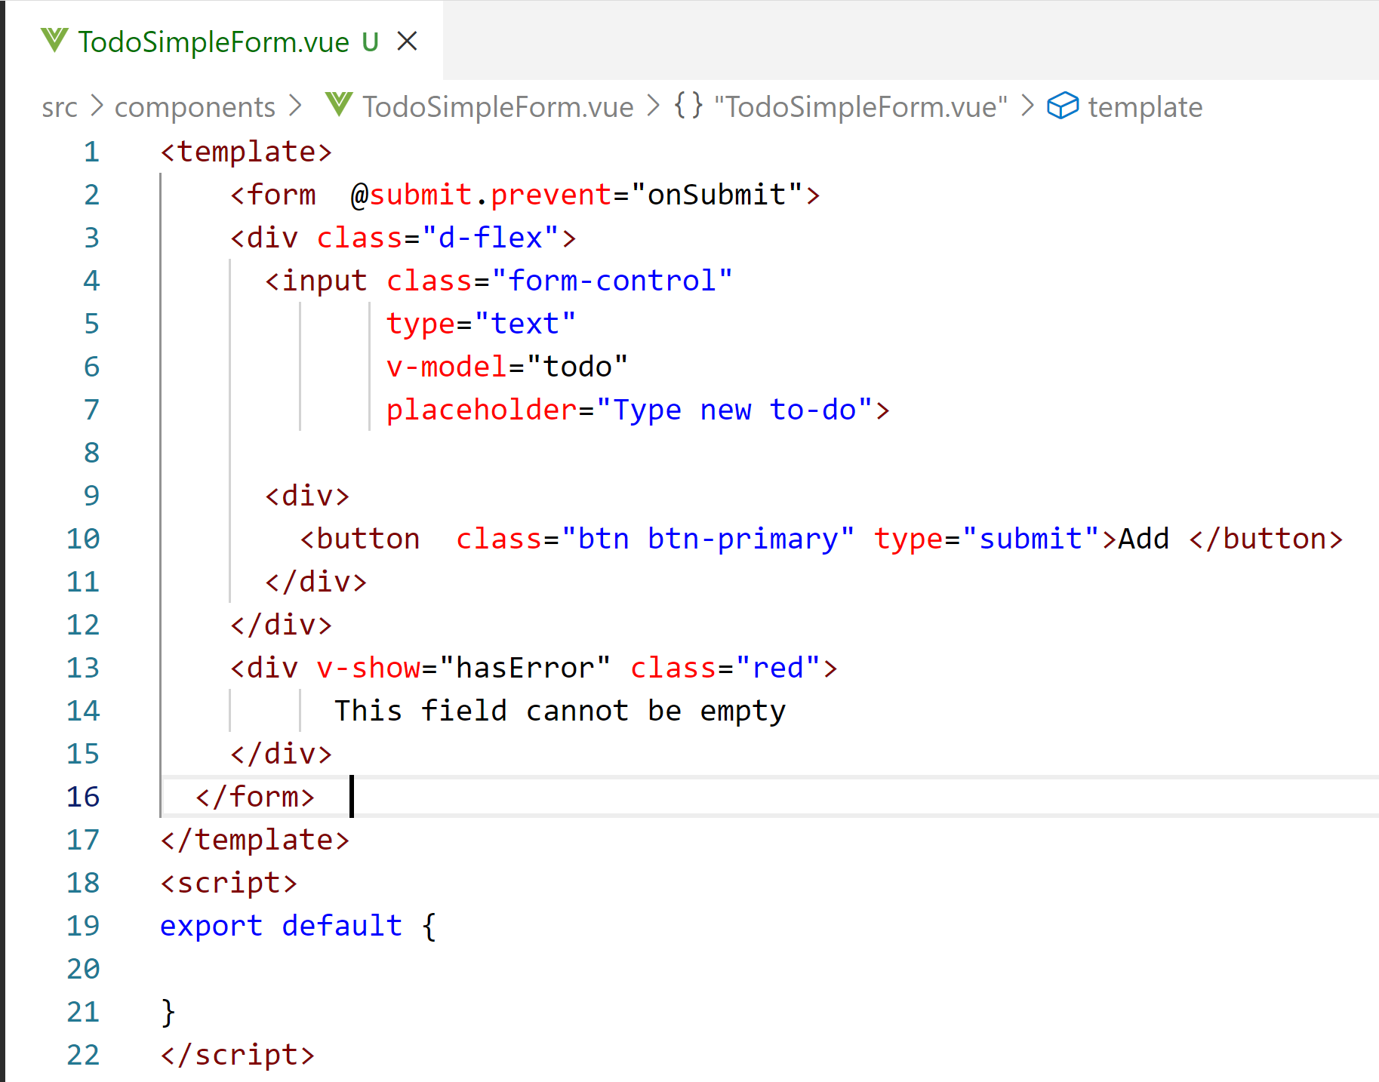
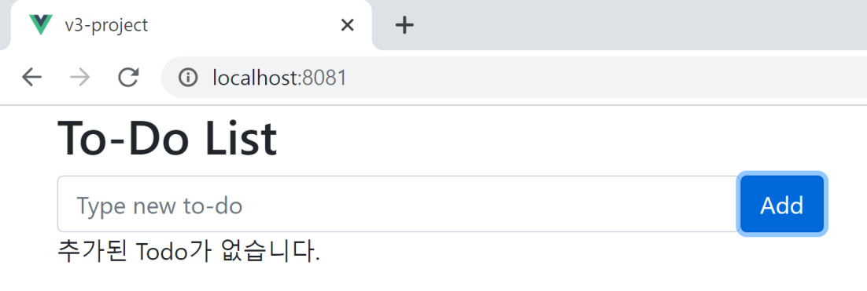
App.vue의 form엘리먼트를 잘라내기 합니다. TodoSimpleForm.vue에 form엘리먼트 붙여 넣기 합니다.
화면은 보이지만 Add가 작동하지 않습니다.

